Slide 1
实验7：线程并发

Slide 2
Pthreads
Pthreads是POSIX的线程创建和同步的接口标准
Pthreads定义了线程的行为，并未规定具体的实现方式
许多操作系统都实现了Pthreads标准
  Solaris
  Linux
  Mac OS X
  Tru64 UNIX

Slide 3
创建线程
int pthread_create(pthread_t *tid, const pthread_attr_t *attr, void *(*start_rtn)(void), void *arg)
  tid: 要创建的线程的线程id指针
  attr: 创建线程时的线程属性，如不需要，可设为NULL；
  start_rtn：返回值是void类型的指针函数，是新线程执行的函数
  arg: 传递给start_rtn的参数
  返回值为0表示创建成功，非0表示失败

Slide 4
线程等待
int pthread_join(pthread_t thread, void **status);
  thread：指定要等待的线程的线程标识符
  status: 用于存放线程采用pthread_exit()返回时的返回值
  返回0表示函数执行成功，非0表示失败

Slide 5
线程运行结束
两种方式结束
  自动返回，由return((void*)0)或return 0;
  通过pthread_exit()返回
  void pthread_exit(void *rval_ptr);
    rval_ptr线程退出返回值的指针，可以由pthread_join函数中的第二个参数捕获

Slide 6
#include <pthread.h>
#include <stdio.h>
int sum; /* this data is shared by the threads */
void* runner(void* param); /* the thread */
int main(int argc, char *argv[])
{
pthread_t tid ; /* the thread identifier; */
pthread_attr_t attr; /* set of thread attributes */
if(argc!=2){
fprintf(stderr, “Usage: %s <integer value>\n”, argv[0]);
return -1;
}
if(atoi(argv[1]) < 0){
fprintf(stderr, “%d must be >=0\n”, atoi(argv[1]);
return -1;
}
pthread_attr_init(&attr); /* get the default attributes */
pthread_create(&tid, &attr, runner, argv[1]); /* create the thread */
/*the main thread can do other work parallelly with the new thread here*/
pthread_join(tid, NULL); /* wait for the thread to exit */
printf(“sum= %d\n”, sum);
}
/* The thread will begin control in this function */
void *runner(void *param)
{
int i, upper=atoi(param);
sum = 0;
for(i = 1; i <= upper; i++)
sum+=i;
pthread_exit(0);
}

Slide 7
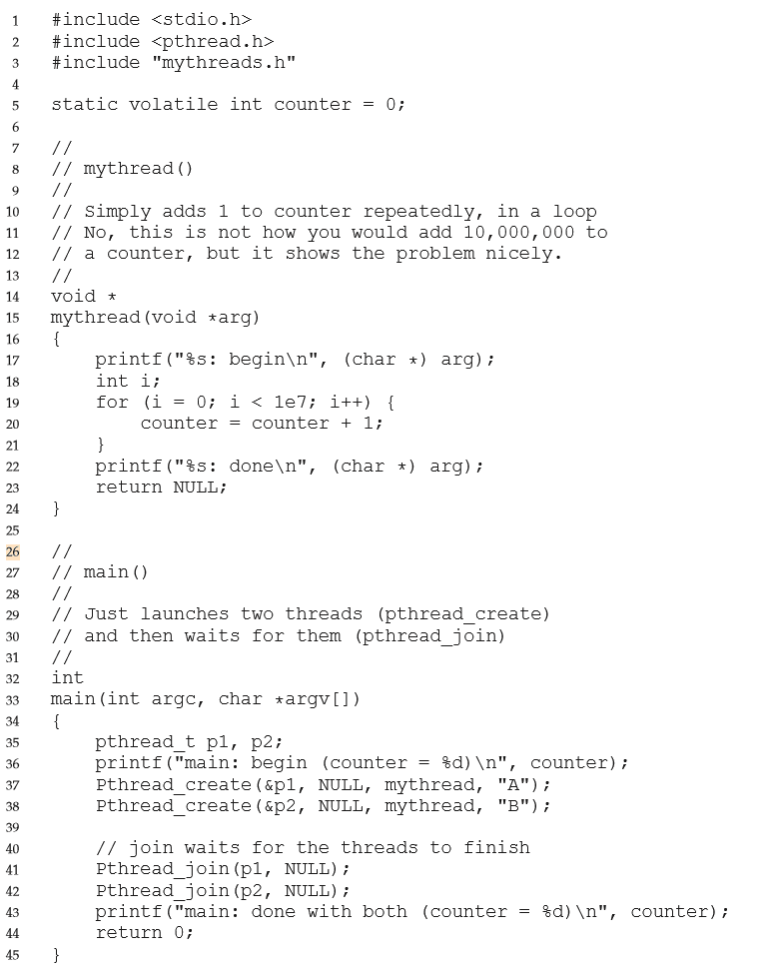
观察线程的行为

Slide 8
线程编译时的注意点
需要链接线程库
  gcc –lpthread –o testthread testthread.c

Slide 9
Posix 无名信号量
初始化：
  int sem_init(sem_t *sem, int pshared, unsigned value);
销毁：
  Int sem_destroy(sem_t *sem);
PV操作
  P操作：int sem_wait(sem_t *sem);
  V操作：int sem_post(sem_t *sem);

Slide 10
Posix 无名信号量实现互斥
#include <semphore.h>
sem_t mutex; //声明互斥信号量变量；
sem_init(&mutex, 0, 1); //初始化其值为1
sem_wait(&mutex); //P操作
sem_post(&mutex); //V操作

Slide 11
实验任务2-多线程实现单词统计
有两个文件，现要求统计所有文件中的单词个数。为了加快统计速度，可以使用多线程机制，为每个要统计的文件创建一个线程，用于检测该文件中的单词个数。
区分单词的原则：凡是一个非字母或数字的字符跟在字母或数字的后面，那么这个字母或数字就是单词的结尾

Slide 12
两种解法
解法1：
  两个线程共享一个全局变量total_words
  当一个线程扫描到一个单词时，就更新total_words变量
  对total_words变量的更新必须互斥访问，因此，需要使用semaphore信号量
  最后主程序输出total_words即可
解法2：
  两个线程不共享变量，各自独自统计各自文件的单词个数
  当线程结束后，将统计的单词个数返回给主线程（注意，作为返回值的变量不能是定义在线程函数中的局部变量）
  主程序等两个线程都结束后，将两个返回值相加，得到单词总数

Slide 13
解法一：程序框架
#include <stdio.h>
#include <pthread.h>
#include <ctype.h>
#include <semaphore.h>
sem_t mutex; //访问total_words的互斥信号量；
int total_words = 0; //共享变量，线程应互斥访问
void *count_words(void *);
int main(int ac, char *av[]){ //av[1], av[2]分别存放两个待统计文件的文件名
if(ac!=3){
printf("Usage:%s file1 file2\n", av[0]);
exit(1);
}
/*初始化信号量mutex的值为1*/
/*分别以av[1], av[2]为参数，创建两个线程t1, t2 */
/* 让主线程等待线程t1和t2完成后再执行*/
/*输出统计出来的单词总数*/
/*销毁信号量*/
}

Slide 14
void *count_words(void *arg)
{
char *filename = (char*)arg; //传给该线程的文件名;
FILE *fp;
int c, prevc='\0';
if((fp=fopen(filename, "r"))!=NULL){
while((c=getc(fp))!=EOF)
{
if(!isalnum(c)&&isalnum(prevc)){ //isalnum()函数用于测试是否字母数字
/*对互斥变量mutex进行P操作*/
total_words++;
/*对互斥变量进行V操作*/
}
prevc = c;
}
fclose(fp);
}
else
perror(filename);
return NULL;
}

Slide 15
解法二：程序框架
#include <stdio.h>
#include <pthread.h>
#include <ctype.h>
void *count_words(void *);
struct buf{ //该结构体用于向线程传递文件名，并存放返回值；
char *filename;
int wc_count;
}args[2];
int main(int ac, char *av[]){
if(ac!=3){
printf("Usage:%s file1 file2\n", av[0]);
exit(1);
}
args[0].filename = av[1];
args[0].wc_count = 0;
args[1].filename = av[2];
args[1].wc_count = 0;
/*分别以args[0], args[1]为参数，创建两个线程t1, t2 */
/* 让主线程等待线程t1和t2完成后再执行*/
/* 分别获取两个线程的返回值*/
/*输出统计出来的单词总数*/
}

Slide 16
void *count_words(void *arg)
{
struct buf *ptr = (struct buf *)arg;
char *filename = ptr->filename;
FILE *fp;
int c, prevc='\0';
if((fp=fopen(filename, "r"))!=NULL){
while((c=getc(fp))!=EOF)
{
if(!isalnum(c)&&isalnum(prevc))
ptr->wc_count++;
prevc = c;
}
fclose(fp);
}
else
perror(filename);
pthread_exit((void*)&ptr->wc_count); //通过pthread_exit()退出可以向等
//待该线程结束的pthread_join提供返回值
}

